Slide 1
Loja Higher-Lower
Prezantojne: Lisa Ramizi Saimir Bunjaku

Slide 2
TABLE OF CONTENTS
1. Pershkrimi i problemit
2. Cfare eshte loja Higer-Lower
3. Kodimi
4. Rezultati
5. Konkluzioni

Slide 3


01
Pershkrimi i problemit

Slide 4
Qellimi
Dixhitalizimi i lojes Higher-Lower, ne menyre qe ajo te luhet ne PC me ane te MatLab.
Kjo loje ka per qellim stimulimi e mendimit kritik si dhe vleresimit te probabilitetit te situates te lojtarit

Slide 5
02
Cfare eshte loja Higer-Lower

Slide 6
Pershkrimi
Aplikacioni zgjedh nje numer te rastesishem te cilin e mban sekret nga lojtari.
Loja fillon me lojtarin I cili hamendeson se cili mund te jete numri ne fjale.
Aplikacioni i trefgon lojtarit nese numri sekret eshte me I madh apo me I vogel se numri te cilin e ka shkruar ai
Lojtari ka 10 prova (jete) te cilat I shfrytezon per ta gjetur numrin

Slide 7
03
Kodimi

Slide 8
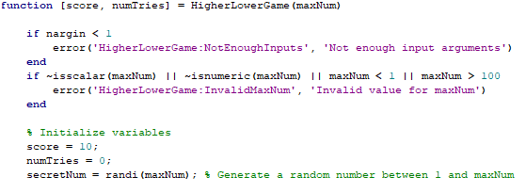
Kodimi

Slide 9
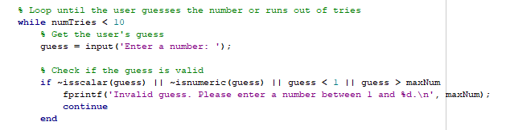
Kodimi

Slide 10
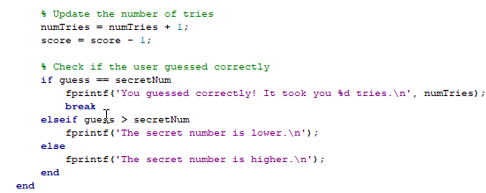
Kodimi

Slide 11

Kodimi

Slide 12
04
Rezultati

Slide 13
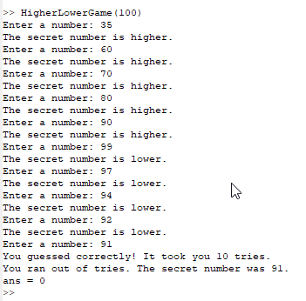
Rezultati
Max Number = 100

Slide 14

Rezultati
Max Number = 10

Slide 15
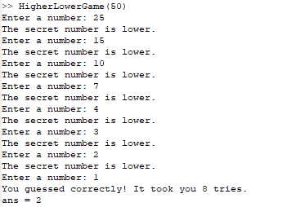
Rezultati
Max Number = 50

Slide 16
05
Konkluzioni

Slide 17
Perfundimi
Higher-Lower eshte nje loje e mjaft e thjeshte por edhe adiktive.
Nxit lojtaret qe te krijojne strategji qe ta gjejne numrin sekret me sa me pak provime.
U ndihmon femijeve te vegjel te mesojne vleren e numrave
Si dhe atyre me te medhenje te vlersojne probabilitetin

Slide 18
Faleminderit per vemendjen!

